Slide 1
DOCUMENTO INTERNO OCHA
Versión 19/05/2023
Monitoreo de la Respuesta Humanitaria
Introducción a los conceptos básicos
+ Monitoreo del HRP
Versión IMPACT
David Goetghebuer
(OCHA/APMB/MATS)

Slide 2
VISIÓN:
Un modelo de monitoreo integrado
REALIDAD:
  Situación y necesidades: ”cómo están las cosas”
  Capacidad de respuesta: ”quién puede hacer”
  Implementación: ”lo que se hace”
  Entregables: ”Lo que se entregó”
  Resultados: ”qué ha cambiado”
  Financiamiento: ”quién financió a quién”
-------- Monitoreo de las
Necesidades
3 S
Monitoreo de la Respuesta
----------- Contral Financiero
Notes:
A Vision for Monitoring: one integrated approach to all that should be monitored.
1) CLICK Situation and needs monitoring: Watching things as they are (situation), this includes:
* Situation, context monitoring: monitoring of population movements, weather, economy, politics etc. that affect both needs (directly, in positive or negative) and the delivery and achievements of the response.
* Risk monitoring: anticipate new crisis, or further degradation of a crisis, to support prevention, preparedness and response, 1) exposure to hazards and conflicts 2) vulnerability 3) lack of coping capacity
* Access monitoring: humanitarian actors’ ability to reach populations affected by crisis, as well as an affected population’s ability to access humanitarian assistance and services.
* Needs monitoring: how the needs evolve over time
* Border monitoring: observing the movements at a border
* Protection monitoring: observing the protection incidents happening to the people of concern
2) CLICK Response capacity: the possibilities of action: the actual or planned presence of actors; the intended action; the projects; human resources; material resources; financial resources; information/knowledge resources; administration and procurement systems;
3) CLICK Implementation: Who does What Where; all actions on-going now; are things being done as planned ; (Construction started, staff recruited, …); What are the gaps.
4) CLICK Output results: what was delivered, the direct effect; Examples: a health center was built; a quantity of blankets were distributed
5) CLICK Outcome results: the middle term effect, what has it changed for the people, in relation to the objectives and goals. Examples: All households in the camp have a decent shelter
6) CLICK Funding: how was it all funded, who gave money to who.
Ideally, a monitoring approach should integrate all these aspects. But CLICK we are not there yet.
CLICK - The monitoring of needs often happen as a distinct process
CLICK - The monitoring of the response capacity, Implementation and output results is often called the 3W
CLICK - Monitoring of implementation, output results, and outcome results is called Response Monitoring
CLICK - Monitoring the financial flows is called “financial tracking”
While the integrated approach remains the vision for the future, we will here further discuss the work on Response Monitoring.

Slide 3
OBJETIVO DEL MONITOREO
El objetivo del monitoreo de la respuesta es bidimensional:
Interno: permite a los actores humanitarios saber si van por buen camino para alcanzar los resultados previstos, y proporciona una base empírica para tomar decisiones operativas que permitan abordar las deficiencias, colmar las lagunas, emprender acciones correctivas y/o ajustar el PPH, con el fin de mejorar la respuesta humanitaria, a corto y largo plazo;
Externo: mejorar la rendición de cuentas de la comunidad humanitaria, ante las personas afectadas por la crisis, los gobiernos locales, los donantes y el público en general, y permitir la promoción ante los donantes y los responsables políticos.
Notes:
Veamos ahora cuál es el propósito de llevar a cabo la supervisión de la respuesta. Tiene dos objetivos:
1. A nivel interno de los actores humanitarios, el monitoreo debe permitirles saber si van por buen camino para alcanzar los objetivos. Debe proporcionarles una base empírica para tomar decisiones operativas o ajustar el HRP para mejorar la respuesta.
2. Externo a los actores humanitarios, el seguimiento permite mejorar la rendición de cuentas de la comunidad humanitaria a los afectados por la crisis, a los donantes, al gobierno local, al público en general, y permite la promoción ante los donantes y los responsables de la toma de decisiones.

Slide 4
LA CADENA DE RESULTADOS /1:
Insumos
Acciones
Productos
Resultados
Impactos
EJEMPLO
$40,000
10 miembros del equipo
100 kits domésticos de tratamiento del agua
Distribución de kits
100 domésticos de tratamiento del agua
Aumento del número de personas con acceso a agua potable segura
Reducción de la mortalidad en la población afectada
Notes:
Empezando por los conceptos fundamentales que permitirán el seguimiento, tenemos que considerar la cadena de resultados. CLICK
La cadena de resultados, que es algo que se utiliza en muchos ámbitos, no sólo en el trabajo humanitario, es la secuencia que comienza con las entradas en una acción y termina con el impacto de esa acción.
CLICK Vemos los insumos : los medios que se inyectan en la acción ...
... luego la acción propiamente dicha ...
... luego la productos, que es el efecto directo de la acción ...
... luego los resultados: los efectos a medio plazo....
... y, por último, el impacto, que es el efecto a largo plazo.
Un ejemplo es la distribución de kits de tratamiento del agua.
Esto es fundamental para nuestro enfoque, porque podemos supervisar cualquiera de estos segmentos.
RMK: la voz termina diciendo "veamos más en detalle cuál es la definición de cada paso", pero esto es mejor como inicio de la siguiente diapositiva.

Slide 5
LA CADENA DE RESULTADOS /2
Insumos
Acciones
Productos
Resultados
Impactos
INSUMOS (recursos) "¿qué utilizamos?"
los recursos financieros, humanos y materiales que se destinan a la intervención.
ACCIONES (actividades, procesos, intervenciones) "¿qué hemos hecho?"
el trabajo realizado con los insumos para producir los resultados.
PRODUCTOS "¿qué ha aportado la acción?"
el efecto directo de la acción: los bienes o servicios entregados a la población destinataria.
RESULTADOS “¿qué ha cambiado para ellos?"
los efectos a corto y medio plazo para las personas destinatarias.
IMPACTOS "¿qué ha cambiado con el tiempo?"
el efecto a largo plazo de la intervención en las personas y en la situación.
Notes:
Veamos con más detalle cuál es la definición de cada paso:
CLICK Los insumos pueden presentarse como "de qué nos hemos servido", "qué hemos inyectado"
Son los medios financieros, los recursos humanos y los recursos materiales que entran en la intervención.
CLICK Las acciones, a menudo denominadas actividades, proyectos o intervenciones, son "lo que hemos hecho".
Es el trabajo realizado con los insumos, para producir los resultados.
En nuestro ejemplo, fue la distribución.
CLICK Los productos pueden presentarse como "lo que se entregó", y es el efecto directo de la acción.
Así, si se trata de una distribución, se trata de cuántos artículos se distribuyeron. Si fue un servicio, podría ser "cuántas consultas médicas".
Es algo que se puede contar y que es el efecto directo de la acción realizada.
CLICK Las resultados se examinan "qué cambió para las personas que lo recibieron", por lo que es el efecto a corto o medio plazo, para las personas afectadas.
En nuestro ejemplo, se distribuyeron kits de tratamiento de agua, por lo que el resultado analizará si las personas tienen agua de mejor calidad para su consumo diario.
CLICK El impacto es "qué ha cambiado a lo largo del tiempo", es el efecto a más largo plazo.
En nuestro ejemplo, sería "menos enfermedades relacionadas con el agua entre la población que se benefició de la distribución".
---------------------------------------------------------------
Nota sobre el producto:
El output es el efecto directo de una acción. En ella, dependiendo de lo que se mida, podemos ver 2 tipos:
facilitadores, proceso: número de personal humanitario formado en AAP, instalar un mecanismo de feed back
producto entregado a los beneficiarios: número de mantas distribuidas.
Nota sobre el resultado:
El seguimiento de los resultados es necesario, pero no nos dice el final de la historia.
Por ejemplo: se construyó la escuela. Bien. Pero ¿funciona y los niños asisten a clase? Se excavaron pozos: ¿tiene la gente más agua? Se construyeron letrinas: ¿se observa una disminución de las enfermedades relacionadas con la higiene?
El trabajo de seguimiento no puede limitarse a contar lo que se ha hecho y lo que se ha entregado, sin preguntarse: ¿se ha alcanzado el objetivo previsto?
Nota sobre el impacto:
El impacto observa los efectos a largo plazo de una acción. En el caso del trabajo humanitario, no nos fijamos en el impacto por dos razones: 1) La mayor parte de la acción humanitaria persigue efectos a corto plazo: salvar vidas, restablecer la dignidad, ofrecer protección. 2) para medir las cosas a largo plazo, necesitamos estabilidad: si la situación es esencialmente la misma de un año para otro, entonces puedo medir qué cambios ha traído mi acción. Por naturaleza, la acción humanitaria tiene lugar en contextos de crisis, que cambian significativamente con el tiempo, por lo que es imposible medir los efectos a largo plazo.

Slide 6
Monitoreo de la respuesta :
Ejecución / Resultados / Conclusiones
LA CADENA DE RESULTADOS /3
Ejecución
Resultados
Insumos
Acciones
Productos
Resultados
Impactos
Proyectos
Clústers
Estrategía
Notes:
Recuerde que nuestra definición de Monitoreo de la Respuesta contemplaba 3 partes: Ejecución, resultados y Conclusiones.
Podemos ver esto en la cadena de resultados:
1) Cuando seguimos los insumos, la acción y algunos productos (los facilitadores), estamos supervisando la implementación: lo que se está haciendo.
Nos fijamos en las acciones que se llevan a cabo para prestar la ayuda.
Ejemplos: construir letrinas / formar a trabajadores comunitarios / establecer mecanismos de retroalimentación / abrir una consulta médica / llevar a cabo un seguimiento de la protección / comprar y transportar materiales / organizar un grupo de discusión / etc...
Las 3W son una herramienta de seguimiento de la ejecución.
2) Cuando seguimos otros productos (cosas entregadas a los beneficiarios), resultados, e impacto, estamos supervisando los resultados (Efectos, Logros, Progreso)
Nos fijamos en nuestro objetivo real: la ayuda prestada.
Ejemplos: consultas médicas realizadas / litros de agua suministrados / mantas distribuidas / mejora de la puntuación en el consumo de alimentos / mejor aceptación social de los refugiados / etc...
El monitoreo de la respuesta tiene en cuenta estas dos dimensiones
Sólo hay que intentar no confundir una cosa con la otra. No podemos supervisar sólo la aplicación, sin fijarnos en los efectos reales.
La cadena de resultados también nos permite ilustrar el seguimiento a 3 niveles:
El nivel de proyecto mide los resultados
El nivel de grupo mide la producción y las Conclusiones
El nivel estratégico mide los resultados

Slide 7
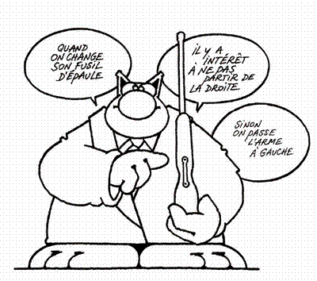
Monitoreo de qué:
¿ejecución o resultados?
Viajé 216 km hasta el pueblo donde el león fue visto por última vez
Tuve 2 entrevistas con informantes clave ...
Compré 3 pistolas y 560 balas
... y 3 grupos de discusión con la comunidad
¿MATASTE A ESE MALIGNO LEÓN? ????
Notes:
Qué nos dice esta historia?
Que no basta con supervisar el proceso, los pasos dados o los esfuerzos, sino que también hay que medir si se ha alcanzado el objetivo.

Slide 8
Relación entre Planificación y Monitoreo
PLANIFICACIÓN DE LA RESPUESTA
MONITOREO DE LA RESPUESTA
PLANIFICACIÓN ESTRATÉGICA
Estrategia nacional
Objetivos estratégicos
Objetivos específicos
Indicadores y metas
MONITOREO A NIVEL
ESTRATÉGICO
Productos de la respuesta
PLANIFICACIÓN DE CLÚSTERS
Planes de respuesta de los clústeres
Objetivos del Clúster
Actividades del Clúster
Indicadores y metas
MONITOREO A NIVEL DE
CLÚSTER
Productos
Resultados
PLANIFICACIÓN DEL PROYECTO
Proyectos de organizaciones
Objetivos del proyecto
Actividades del proyecto
Indicadores y metas
MONITOREO A NIVEL DE
PROYECTO
Resultados
Notes:
La labor de monitoreo se desarrolla en 3 niveles, que se corresponden con los 3 niveles de Planificación.
CLICK Un Plan de Respuesta Humanitaria presenta la acción y los objetivos previstos
CLICK A nivel estratégico: la planificación colectiva determina los objetivos estratégicos y los objetivos específicos, con indicadores y metas
CLICK A partir de ahí, a nivel de clúster: el clúster determina los objetivos del clúster y las actividades del clúster, con indicadores y metas
A continuación, a nivel de proyecto o actividad: cada actor determina los objetivos y las actividades del proyecto, con indicadores y metas.
Ahora, el monitoreo de la respuesta se llevará a cabo en los mismos 3 niveles:
CLICK
CLICK Para cada proyecto, el propietario del proyecto medirá los indicadores asociados a las actividades del proyecto y al propio proyecto. Estos indicadores son en su mayoría productos: contamos lo que se ha entregado.
CLICK A nivel de cluster, éste medirá los indicadores vinculados a los objetivos y actividades del cluster. Puede tratarse de indicadores de productos, calculados sumando los valores de varios proyectos. Ejemplo: número total de niños vacunados en 5 proyectos. El grupo también puede tener indicadores de resultados, medidas directamente a nivel del grupo. Ejemplo: el acceso a la escuela, o la disminución de la incidencia de una enfermedad.
CLICK A nivel estratégico, la comunidad humanitaria tendrá que medir los indicadores vinculados a los objetivos estratégicos y a los objetivos específicos. Estos indicadores son de resultado, cualitativos, miden el progreso hacia los objetivos estratégicos, ya que son el resultado de la acción llevada a cabo por todos los actores participantes.

Slide 9
USO BÁSICO DE INDICADORES /1:
Etiqueta del Indicador Objetivo Resultado
Necesidad
Número de kits domésticos distribuidos
20,000
5,000
4,800
Etiqueta del Indicado Objetivo Resultado
Referencia
% cobertura de la vacunación contra el sarampión
50%
90%
95%
Notes:
Para controlar todas las partes de la cadena de resultados, utilizaremos indicadores.
De forma simplificada, veamos las nociones básicas para manejar indicadores:
- El indicador se describe en una etiqueta, que tiene que decir con precisión lo que se va a cuantificar.
- A continuación establecemos una cifra objetivo, y más tarde mediremos un resultado intermedio o final
- PERO: en este ejemplo, hemos fijado un objetivo de 5.000, pero ¿cuál era la necesidad global? Puede que fueran 20.000, y esta información también es interesante. Deberíamos proporcionar esa información, y la llamamos necesidad.
Para los indicadores que miden una cantidad que se entrega, es útil mencionar la cifra de "necesidad": el objetivo ideal si todo fuera posible.
Veamos ahora otro tipo de indicador:
- Una vez más, fijamos un objetivo y, más tarde, medimos un resultado intermedio o final.
- PERO: en este ejemplo, fijamos un objetivo del 90%, pero ¿cuál era el valor antes de empezar a vacunar? No era cero, tal vez era el 50%, y esto también es una información interesante. Deberíamos proporcionar esa información y llamarla "cifra de referencia".
Para los indicadores que miden una situación en evolución, es útil mencionar la cifra " de referencia ": el valor anterior al inicio de la acción.

Slide 10
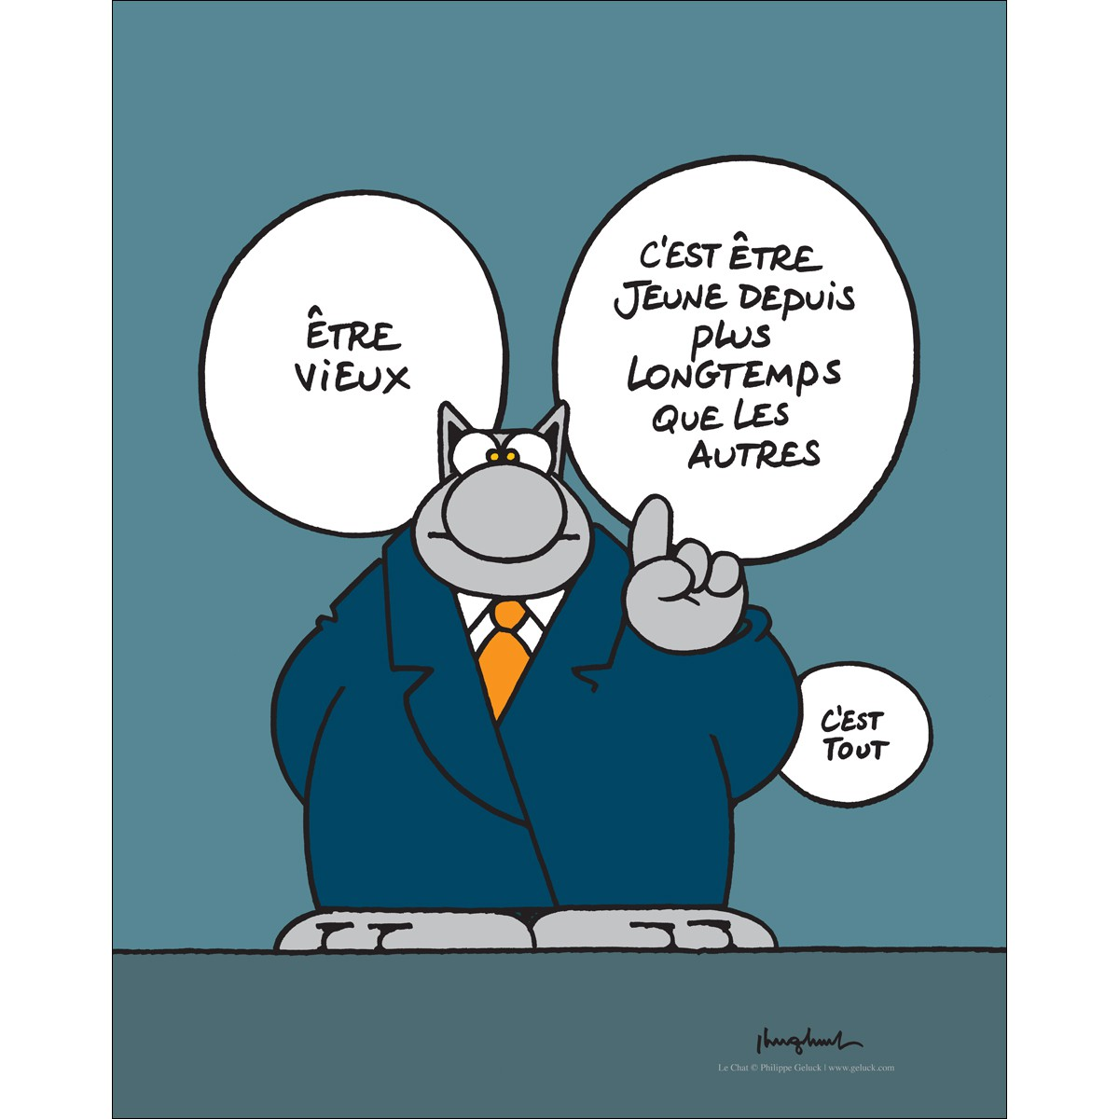
Necesidad – Objetivo – Resultado:
Monitoreo del rendimiento
El año pasado 1.790 personas me pidieron ayuda
planeaba ayudar a 1, y así lo hice.
Así que mi actuación
es ...
100%
Notes:
¿Qué nos dice esta historia?
Que si damos mucha importancia al resultado/objetivo del porcentaje, puede tener el efecto perverso de animar a la gente a fijarse objetivos bajos para conseguir un porcentaje alto.

Slide 11
Diferentes tipos de indicadores cuantitativos:¡¡¡Más que # y %!!!
USO BÁSICO DE INDICADORES /2:
Tipo Ejemplo Objetivo Resultado
# - recuento Número de kits domésticos distribuidos 5,000 4,500
# - personas Personas que reciben alimentos 50,000 48,000
# - escala Likert Nivel de satisfacción …… >3 4
# - tasa Número de habitantes / centro de salud 10,000 12,000
% - porcentaje Cobertura de la vacunación contra el sarampión 90% 85%
% - compuesto Grado de cumplimiento de … 100% 85%
Sí-No Adopción de una nueva ley sobre refugiados yes yes
¡Bienvenido al Quiosco de los indicadores!
Notes:
A menudo, jugamos con 2 tipos de indicadores: el recuento duro, y el %.
Pero en realidad, hay más de 2 tipos de indicadores:
- Hay varios tipos de #
- y varios tipos de %
- y otros tipos de indicadores.
Para cada tipo, el tratamiento puede diferir: cómo medir, cómo analizar, cómo agregar o promediar
Veamos aquí los principales tipos de indicadores con los que se puede trabajar:
# - Recuento Número de kits domésticos distribuidos
Ese nos gusta. Una cifra para contar, fácil de usar, funciona bien para los resultados, no hay necesidad de una cifra de referencia...
# - Personas Personas que reciben alimentos
No es lo mismo. Los métodos de agregación serán diferentes
# - Escala Likert Nivel de satisfacción ……
Es un número, pero no es un recuento, sino una escala graduada (por ejemplo, del 1 al 5).
El valor registrado tiene un significado gradual. Ejemplos : puntuaciones de consumo alimentario (escala a 5) / tarjetas de puntuación equilibrada en CRI / fases de la IPC / grado de cobertura de las necesidades esenciales
# - Tasa Número de habitantes / centro de salud
Es un número, pero requiere contar 2 cosas .... Un numerador y un denominador. Estas 2 son de distinta naturaleza: habitantes y centros de salud
% - Porcentaje Cobertura de la vacunación contra el sarampión
De nuevo un número, que requiere un numerador y un denominador, y esta vez son de la MISMA naturaleza. En este ejemplo, niños y niños
% - Compuesto Grado de cumplimiento de …
Se presenta como un porcentaje, pero no se calcula con un numerador y un denominador. Se basa en varios parámetros, cada uno de los cuales tiene un peso determinado, siendo el peso total 100. Se puntúa cada parámetro y se suman los valores para obtener la medida del indicador.
Sí-No Adopción de una nueva ley sobre refugiados
Indicador sencillo de utilizar, donde medimos si una determinada cosa se hace o no.

Slide 12
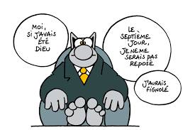
Indicador compuesto
Vestirse : 100%
Comer : 100
Cepillarme los dientes : 100%
Salvar el planeta : 0%
En total, mi logro de hoy es del 75%.
¡Nada mal!
Notes:
¿Qué nos dice esta historia?
Que es fácil hacer trampas con un indicador compuesto, dando un peso importante a las partes fáciles

Slide 13
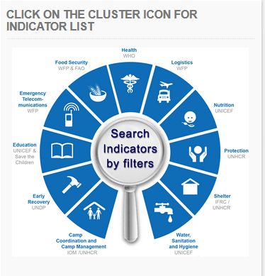
Los indicadores + objetivos deben ser SMART
USO BÁSICO DE INDICADORES /3:
S - Específicos
M - Medibles
A - Alcanzables
R - Realistas
T – Duración limitada
Humanitarian Indicators Registry
ir.hpc.tools
Notes:
SMART
A menudo se oye decir que un indicador tiene que ser inteligente. En realidad, el indicador por sí solo no puede calificarse. Es el indicador + el objetivo lo que vamos a observar:
S: Específico
Puede traducirse en términos operativos y hacerse visible. Aunque el efecto/resultado en sí mismo puede ser amplio, el indicador debe ser limitado y centrarse en el "quién" y el "qué" de la intervención. Además, es importante incluir en el indicador "cómo" y "dónde" el "quién" está haciendo el "qué", ya que proporciona la acción para la intervención.
M: Mebible
CPuede contarse, observarse, analizarse, probarse o cuestionarse. Si no se puede medir un indicador, no se puede determinar el progreso. ¿Cómo saber si se ha alcanzado el resultado? En un mundo ideal, casi todos los indicadores pueden medirse de una forma u otra, por ejemplo, si se dispone de tiempo y recursos suficientes. Pero no en contextos humanitarios. Además, ¿quién lo medirá?
A: Alcanzable
El objetivo de rendimiento especifica con precisión la cantidad o el nivel de lo que debe medirse para alcanzar el resultado/producto.
El indicador debe ser alcanzable tanto como resultado del programa como medida de realismo. El objetivo asociado al indicador debe ser alcanzable.
R: Realistas
Deben estar relacionados con el resultado más amplio, es decir, ser significativos e importantes para el resultado a fin de certificar que los resultados muestran realmente un impacto relacionado. Los efectos/resultados amplios pueden y deben tener numerosos indicadores específicos y aplicables a través de los cuales se pueda evaluar el progreso, ya que es probable que cada indicador sólo mida una faceta específica.
T: Duración limitada
Debe ir unido a un marco temporal. El indicador debe indicar cuándo se medirá y cuándo se espera alcanzar el objetivo.
CLICK Registro de Indicadores Humanitarios debería de ayudar
Preevaluado, detallado con metodología y directrices de uso, estándar para que sea comparable en el país (tendencia) y entre países.
Características: etiquetado cruzado, idoneidad para el seguimiento de la respuesta,

Slide 14
Agregación
USO BÁSICO DE INDICADORES /4:
Agregación / desagregación
Varios valores
Valor único
Desagregación
Valores por...
  - ubicación
  - proyecto
  - periodo de tiempo
  - grupo de población
  - hogar
  - etc.
Varios métodos:
MÁXimo
SUMA
ÚLTIMO
MEDIA
%SUMA
Notes:
En muchos casos diferentes, nos enfrentaremos a la siguiente situación:
tenemos un indicador, y una serie de medidas para ese indicador, y necesitamos obtener un valor de entre los muchos valores.
CLICK Por ejemplo, podría tener varios valores...
- de diferentes lugares
- o de diferentes proyectos
- o de distintos periodos de tiempo
- o para distintos grupos de población
- o por hogares
Pero para el informe, tengo espacio para informar sólo sobre un valor.
CLICK Pasar de los muchos valores a determinar el valor uno se llama "agregación"
CLICK Pasar de un valor a muchos valores se denomina "desagregación"
Los muchos valores pueden denominarse "valores granulares", o valores desagregados.
El único valor puede denominarse "valor de visualización", o "valor agregado”
CLICK: Existen varios métodos para agregar varios valores en uno solo. Los principales métodos que tendrás que utilizar son:
MÁXIMO / SUMA / ÚLTIMO / MEDIA / SUMA%
¿Qué método debe utilizarse para cada indicador?
No existe una regla sencilla del tipo "para estos indicadores, utilice este método".
Dependiendo del indicador y de los datos recopilados, existen MUCHAS situaciones diferentes para la agregación de datos.
Así pues, en el Quiosco sobre Indicadores, veremos una serie de situaciones en las que necesitamos agregar varios valores en uno solo. Veremos cuando utilizar cada método.
Y una vez que entiendas la lógica, cuando tengas que agregar datos, pensarás por ti mismo, y determinarás cual es el método de agregación apropiado.

Slide 15
Disaggregation of population indicators
USO BÁSICO DE INDICADORES /5:
<18 18–60 >60
35
51
46
132
=
72
18 | 26 | 28
17 | 25 | 18
Masc
Fem.
60
Los indicadores de población pueden desglosarse por:
2
Sexo: M / F
X 3
Edad: niños / adultos / personas mayores
X 4
Estado: Refugiados / IDPs / Anfitriones / Retornados / …
X 2
Discapacidad: Sí / No
= ¡¡¡ 48 valores !!!!
Notes:
Veamos qué desagregación se aplica a los indicadores de población:
Una medida puede desagregarse por
CLICK Sexo : hombre / mujer
CLICK Edad : 2 o 3 categorías
CLICK si combinamos ambos, necesitamos 6 valores para un valor
CLICK Estado de la población: Refugiados, desplazados internos, comunidades de acogida, retornados, migrantes, etc.
CLICK Discapacidad
Pero tenemos un problema: esto hace 2 (sexo) X 3 (edad) X 4 (estado) X 2 (discapacidad) = ¡¡¡48 valores que recoger para una medida!!!

Slide 16
USO BÁSICO DE INDICADORES /6:
Desagregación: mucho es demasiado
Jan
Feb
Mar
Abr
May
Jun
Jul
…
6
valores
12
288
48
X 2
Sexo: M / F
X 3
Edad: niños / adultos / Personas mayores
X 2
Discapacidad: sí / no
X 4
4 Estado
¡¡¡3456 valores recopilados para un indicador!!!
X 6
6 Localidades
X 12
Meses
Notes:
Veamos ahora los límites de la desagregación de datos.
Imaginemos que tenemos un indicador de población medido cada mes, con desagregación a lo largo de todos los parámetros. Tendría el siguiente aspecto:
CLICK: cuando mido el indicador, quiero tener un desglose por sexo y edad. Esto significa que necesito recopilar 6 valores
CLICK: pero también quiero desglosar por discapacidad. Esto duplica el número de valores, que ahora es de 12.
CLICK: y quiero desglosar según el estatus de 4 personas diferentes: esto significa que recopilaré 48 valores
CLICK: la acción tiene lugar en 6 lugares, por lo que ahora necesito recopilar 288 valores.
CLICK: y esto fue para el primer mes, así que tengo que hacer lo mismo todos los meses
Así, para un indicador, necesitaría recoger 3.456 valores.
Y podemos contar 2 indicadores por actividad, 3 actividades por objetivo y 30 objetivos por plan.
Por supuesto, esto es imposible.
Conclusión: debemos ser realistas a la hora de comprometernos a desglosar los indicadores. Si queremos desglosar todos los indicadores de población según todos los criterios, rápidamente se hace imposible.
Deberíamos comprometernos a desglosar los datos sólo si
1) Es relevante: ¿realmente vamos a utilizar estos datos? ¿No es sólo un informe atractivo?
2) Es factible: realmente tenemos la capacidad de medir los datos granulares. No tiene sentido medir sólo el valor total y, a partir de ahí, inventar un falso desglose.

Slide 17
Etapas de los trabajos de seguimiento
Monitoreo
Basado en el Monitoreo
Diseñar
Recopilar
Analizar
Actuar
Informar
Evaluar
Definir el trabajo de monitoreo /
redactar un plan de monitoreo
Recopilar los datos, curarlos, agregarlos, almacenarlos
Sacar conclusiones de los datos
Pasar de las conclusiones a la acción: decisiones y recomendaciones
Compartir las conclusiones y decisiones con diversos públicos, a través de diversos canales.
Responder a preguntas concretas
Notes:
Recordatorio: como se explica en la presentación ppt grabada, el trabajo de monitoreo de la respuesta consta de 3 pasos, y se alimenta de otros 3 pasos.
CLICK Tenemos que DISEÑAR el trabajo de seguimiento
Pensar qué hay que supervisar, con qué recursos contamos, establecer los indicadores y objetivos, definir los distintos canales de intercambio de información que se utilizarán y presentarlo todo en el plan de monitoreo. En la fase de planificación, antes de empezar el trabajo.
CLICK A continuación, a lo largo de todo el año de intervención, RECOPILAREMOS datos sobre lo entregado
Recopilación, validación, tratamiento, agregación y almacenamiento de datos. Proceso continuo, a lo largo de la aplicación.
CLICK ANALIZAREMOS estos datos. En momentos determinados.
Para sacar conclusiones, para conocer la historia que hay detrás de los datos.
CLICK Estos son los 3 pasos que realmente conforman el monitoreo.
CLICK Las 3 siguientes son "acciones que vienen después del Monitoreo, que requieren el trabajo de monitoreo, pero que no son exactamente parte del trabajo de monitoreo".
CLICK ACTUAR a partir de las conclusiones: tomar decisiones y hacer recomendaciones. En momentos determinados.
CLICK INFORMAR sobre los resultados. En momentos determinados (algunas partes son en tiempo real).
CLICK Introducir los datos y los resultados en la EVALUACIÓN. En momentos determinados.

Slide 18
Diseño del trabajo de monitoreo
Diseñar
Recopilar
Analizar
Actuar
Informar
Evaluar
El diseño incluye:
    1) La petición (o demanda) de monitoreo;
    2) El establecimiento de indicadores y objetivos;
    3) Cómo y cuándo se realizará el análisis;
    4) Los canales de intercambio de información, con un calendario; y
→ Presentar todo ello en un plan de monitoreo.
Muerde tanto como puedas masticar!
Notes:
Para preparar el trabajo de monitoreo, a principios de año, debes:
CLICK nombrar a los 2 funcionarios de la OCHA que coordinarán este trabajo
CLICK Identificar la demanda (o exigencia, o necesidad, o expectativa) de monitoreo, y la capacidad para ello. Determine qué necesita saber y por qué necesita saberlo. El plan de monitoreo tiene que estar impulsado por la demanda. Teniendo en cuenta nuestro doble propósito, tendremos demandas internas, cosas que necesitamos saber para hacerlo mejor, y demandas externas, cosas sobre las que necesitamos informar para rendir cuentas.
CLICK Elaborar el marco de monitoreo: reunir todos los indicadores que se establecieron a nivel estratégico, específico y de grupo, y definir cómo y cuándo se recopilarán los datos.
CLICK Definir cómo y cuándo se llevarán a cabo los análisis
CLICK Definir los canales de intercambio de información, con un calendario que anuncie cuándo estará disponible cada informe
CLICK Presentar todo ello en un plan de monitoreo. (se explica en la siguiente diapositiva)
CLICK-Muerde tanto como puedas masticar
No es útil enumerar intenciones de monitoreo que no se cumplirán.
El plan de monitoreo debe presentar lo que se va a monitorear con los recursos disponibles. También puede indicar que se puede hacer más con recursos adicionales.

Slide 19
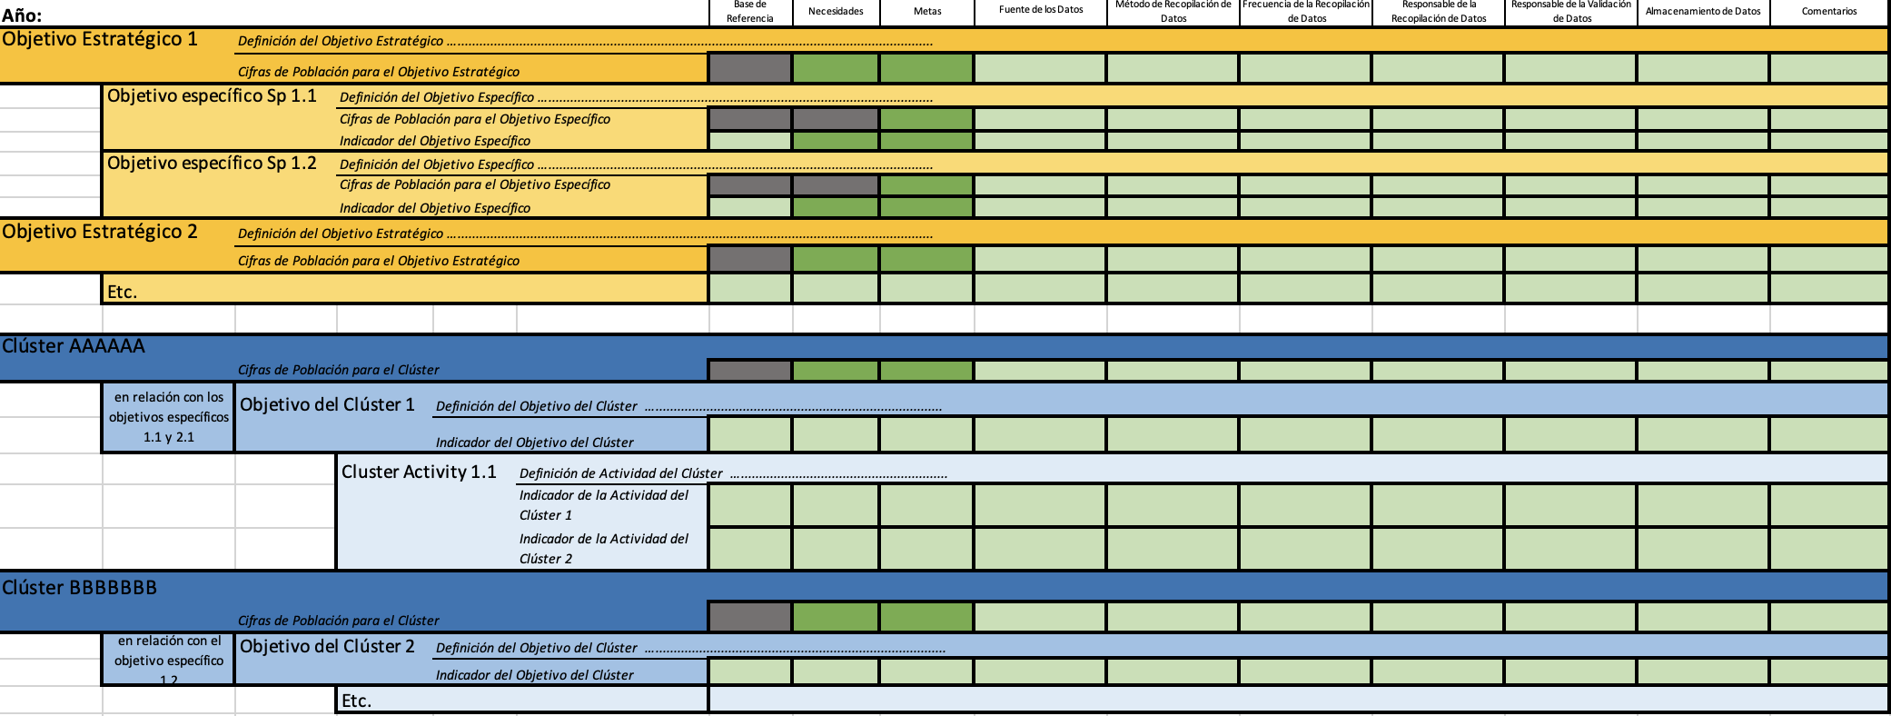
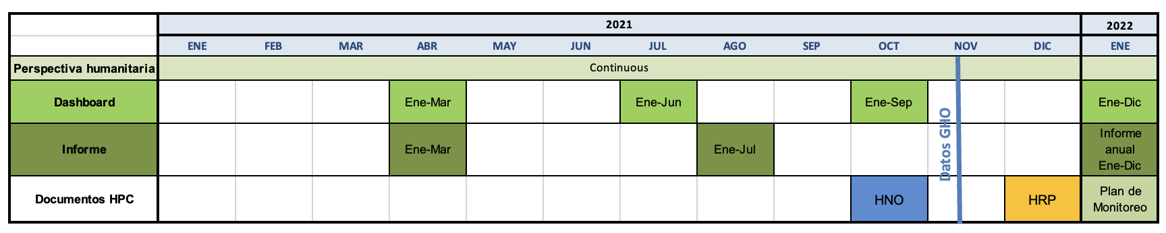
Diseñar
Recopilar
Analizar
Actuar
Informar
Evaluar
El plan de monitoreo es la descripción de cómo se organizará el trabajo de monitoreo a lo largo del año. Se compone de:
el marco de monitoreo: todos los objetivos e indicadores
a nivel estrátegico
y a nivel del clúster
2) una presentación narrativa del trabajo de monitoreo; y
3) el calendario de los trabajos de monitoreo e información
Notes:
Como resultado del trabajo de diseño, un país elaborará un plan de monitoreo: un documento que presenta cómo se organizará el trabajo de monitoreo a lo largo del año.
Es esencial contar con un plan acordado en el ICCG y, si es posible, en el HCT, para poder aplicarlo a lo largo del año.
El Plan de Monitoreo se compone de 3 elementos :
CLICK 1) el marco de monitoreo, que reúne todos los indicadores, a nivel estratégico y de grupo, con todos los parámetros que indican cuándo y cómo se medirán,
CLICK 2) una narrativa que explica cómo se organizan las cosas, las responsabilidades, los métodos utilizados y los posibles retos, y
CLICK 3) un calendario que muestra qué documento de información se publicará y en qué momento.
De hecho, se puede considerar que esta información está para una parte en el HRP. Sin embargo, es útil llevar a cabo los debates a nivel Interclúster, y elaborar este documento más detallado, con el fin de garantizar que todo el mundo conoce y está de acuerdo con los compromisos, y todo el mundo conoce sus propias contribuciones esperadas.
------------------------------------------
En la presentación en directo:
1) Es posible que desee presentar el Plan de Monitoreo al Equipo de País, con el fin de gestionar las expectativas y, posiblemente, subrayar que se podría hacer más si se dispusiera de más recursos.
2) El Plan de Monitoreo tendrá el peso que decidan los mecanismos de Coordinación de País.
Desde la sede no se impone nada, excepto una cosa: la cifra de personas alcanzadas anualmente.
Todo lo demás se decide en el país:
- El contenido: objetivos, indicadores y metas
- los informes que se elaborarán
Por lo tanto, no tiene sentido decir "las obligaciones de control son demasiado pesadas".

Slide 20
El marco de monitoreo dice para cada indicador:
Etiqueta
  Definición del indicador, incluida su unidad
Necesidad
  Para entregas cuantificadas
Cifra de Referencia
  Para los indicadores de resultados
Objetivo
  Valor previsto tras la acción
Desagregación
  Sexo, edad, estatus, ubicación, …
Fuente
  Actores, Gobierno, informes, …
Metodología
  Cómo se recopilarán los datos
Frecuencia
  Con qué frecuencia se medirá el indicador
Responsabilidades
  Quién recopilará los datos/ Quién validará los datos
Almacén de datos
  Dónde se almacenan los datos para su análisis y uso
Notes:
El marco de monitoreo, la primera parte de nuestro plan de seguimiento, reúne todos los indicadores y, para cada indicador, indica todos los parámetros que determinan cómo se utilizará el indicador.
CLICK * La etiqueta del indicador, que dice lo que se mide
CLICK * La cifra de necesidad, para aquellos indicadores que lo requieran
CLICK * La cifra de referencia, para aquellos indicadores que la requieren
CLICK * El objetivo que se establece, que es el valor final previsto del indicador
CLICK * La desagregación que se aplicará sobre el indicador
CLICK * La fuente de datos: la persona, entidad, informe o dispositivo que proporcionará los datos
CLICK * La metodología utilizada para recopilar la medida del indicador
CLICK * La frecuencia de la recopilación de datos: cada indicador puede tener su propia frecuencia de medición: mensual, trimestral, anual, ...
CLICK * Las responsabilidades: quién hará qué en el proceso de recogida, validación y almacenamiento de datos
CLICK * El almacenamiento de datos: dónde se almacenarán los datos recopilados para su análisis y para su uso en diferentes formas de intercambio de información.
Todo esto, para todos los indicadores, conforma el marco de monitoreo

Slide 21
Recopilación de datos
Recopilar
Diseñar
Analizar
Actuar
Informar
Evaluar
Los datos tienen muchas formas: Indicadores medidas cuantitativas, informes narrativos cualitativos, mapas, gráficos, fotografías, vídeos, ...
Y procede de muchas fuentes: Autoinforme del ejecutor, supervisión por terceros, observación directa, revisión de datos secundarios, teledetección, Internet de las cosas, encuestas de hogares, debates en grupos de discusión, entrevistas a informantes clave, mecanismos de retroalimentación, ...
Notes:
Llegamos al segundo paso de nuestra pequeña secuencia: la recopilación de datos.
La recopilación de datos no se limita a medir indicadores cuantitativos.
Hay todo tipo de datos recopilados de diferentes maneras: indicadores, medidas cuantitativas (por supuesto), pero también informes narrativos cualitativos, mapas, gráficos, fotografías y vídeos.
Todos ellos constituyen datos de monitoreo.
También pueden proceder de todo tipo de fuentes:
Por lo general, el ejecutor de una acción informa por sí mismo, pero también podemos utilizar el monitoreo de terceros, la observación directa, la revisión de datos secundarios, la teledetección (por ejemplo, imágenes de satélite), Internet de las cosas (un sistema interconectado que proporciona datos sin intervención humana), encuestas de hogares, discusiones de grupos focales, entrevistas a informantes clave, mecanismos de retroalimentación, etc.
Bienvenido al maravilloso mundo de la gestión de la información
El monitoreo es siempre una colaboración entre los Responsables de Asuntos Humanitarios y los Responsables de Gestión de la Información.
-----------------------------------------------------
Para la sesión en directo con las OMI:
La recopilación de datos para el monitoreo no es diferente de la recopilación de datos para la situación y las necesidades. Se basa en las mismas fuentes y métodos.

Slide 22

Tratamiento de datos
Cómo contar todas las estrellas ... fácil en realidad ...
Basta con contar la mitad de ellas ...
y se multiplica por 2
Notes:
No hay pregunta en esta diapositiva, es sólo una broma sobre el tratamiento de datos

Slide 23
Validación de datos
Cada año, 2.500.000
O colocamos barreras a lo largo del río
(dos millones quinientos
personas se ahogan en el río Sena.
Así que, dos cosas:
O... compruebo mi información.
Notes:
¿Qué nos dice esta historia?
Un dato puede estar comunicado o en el sistema, ¡y aun así puede ser erróneo!
Es necesario comprobar/curar/validar los datos.

Slide 24
Analizar
Analizar
Diseñar
Recopilar
Actuar
Informar
Evaluar
?
Indicator Objetivo Resultado
Cantidad de sabanas distribuidas
100,000
50,000
Las cifras por sí solas no lo dicen todo.
Datos brutos + Análisis = Información
Notes:
Pasamos ahora al paso "Analizar”
A veces, el monitoreo se percibe erróneamente como una mera "medición": Cuento el número de algo, lo comparo con el objetivo original y ya he terminado mi trabajo de supervisión.
En realidad no es así: si el monitoreo se limitara a dar cifras cuantitativas, seguiríamos sin poder entender qué está pasando exactamente.
Pongamos un ejemplo: Se distribuyeron 50.000 mantas frente a un objetivo de 100.000.
CLICK ¿Es esto un fracaso o un gran logro? No podemos saberlo sin conocer las circunstancias. ¿Ha disminuido la necesidad, otra organización ha hecho una distribución; tal vez la mitad de las mantas se estropearon por el agua; o la carretera estaba bloqueada a causa de la lluvia, ....
De ninguna manera la simple cifra de salida nos habla del éxito de nuestra intervención.
Podemos resumirlo con un eslogan:
CLICK Las cifras por sí solas no hacen una historia.
Por lo tanto, requiere análisis. Pongamos otro eslogan
CLIC Datos brutos + Análisis = Información, las pruebas que sustentan la toma de decisiones.
El análisis no es una opción, es parte integrante del trabajo de monitoreo.
Cómo realizar el análisis
Hay muchas formas diferentes, pero todas pueden resumirse así: "Reunir todos los datos de monitoreo disponibles e inyectarlos en algún cerebro humano: un experto, o un grupo de personas como el Grupo de Coordinación Interclúster, para obtener la historia, las conclusiones a partir de los datos disponibles".
-----------------------------------------------------------------------------------
El monitoreo sin análisis posterior sirve de poco y desperdicia recursos: sin contextualización ni sentido, los datos por sí solos son de poca utilidad para los responsables de la toma de decisiones y, de hecho, pueden llevar a extraer conclusiones erróneas.
El análisis sin monitoreo (y, por tanto, basado exclusivamente en los datos y la información de que se dispone) significa que nos centramos en las preguntas a las que podemos responder, y no en las que debemos responder, lo que reduce el alcance y la utilidad de ese análisis.

Slide 25
El problema de la atribución
Acción
Resultado
Efecto directo
Conclusión
Efecto a medio plazo
Impacto
Efecto a largo plazo
Notes:
Al analizar los datos de monitoreo, nos encontraremos con un problema típico:
Recordemos la cadena de resultados, que sugería que la acción aporta resultados a 3 niveles: resultado, conclusión, impacto.
En realidad no es tan sencillo en la vida real:
CLICK CLICK... cualquier cambio que midamos en el nivel de conclusiones, puede ser el efecto de nuestra acción, pero también de otros hechos de la vida
Y lo mismo ocurre a nivel de impacto: hay muchas otras causas que pueden haber influido en el cambio a nivel de impacto.
Por lo tanto, cuando vemos que una situación mejora, tenemos que preguntarnos "¿en qué medida esta mejora se debe realmente a nuestra acción? "
Esta pregunta suele denominarse CLICK "problema de atribución".
El análisis tiene que ver eso, e intentar determinar en qué medida la mejora de la situación puede atribuirse a las acciones que hemos llevado a cabo.
Esta pregunta también suele formar parte de una evaluación

Slide 26
Actuar: decisiones y recomendaciones
Actuar
Diseñar
Recopilar
Analizar
Informar
Evaluar
A) Decide y actúa
Ejemplo: el comité de gestión del campamento decide dar prioridad a la distribución de agua sobre todas las actividades..
B) Formule una recomendación
Ejemplo: El Grupo de Coordinación Inter-Clústers hace una recomendación al HCT: pedir al gobierno que mejore el acceso humanitario a la población de una determinada región.
Notes:
Llegamos al cuarto paso de nuestra secuencia: Actuar en función de los resultados del monitoreo
Ya no nos dedicamos a la labor de monitoreo, sino que nos fijamos en "aquellas cosas que son posibles gracias al monitoreo”
Gracias a la recopilación y el análisis de datos, disponemos de información, de conclusiones. Éstos deben utilizarse para tomar decisiones basadas en pruebas y destinadas a mejorar la respuesta.
Las decisiones pueden referirse a orientaciones estratégicas, prioridades, asignación de recursos, …
Esto puede adoptar 2 formas:
CLICK Si las personas que han realizado el análisis tienen autoridad para tomar una decisión sobre cómo mejorar las cosas.
→Pueden decidir y aplicar la acción correctiva.
Ejemplo: el comité de gestión del campamento decide dar prioridad a la distribución de agua sobre todas las actividades.
CLICK Si las personas que han realizado el análisis no tienen autoridad para tomar una decisión.
→ Harán una recomendación de acción correctiva y la presentarán a los responsables de la toma de decisiones.
Ejemplo: El Grupo de Coordinación Interclúster hace una recomendación al HCT, para pedir al gobierno que mejore el acceso humanitario a la población de una determinada región.
Estas son las 2 formas en las que se puede determinar una acción en función de las conclusiones del trabajo de supervisión.
--------------------------------------------------------------------
Para las sesiones en directo:
El monitoreo y el análisis sin la subsiguiente toma de decisiones servirían de poco;
A la inversa, la toma de decisiones sin monitoreo y análisis podría conducir a decisiones equivocadas, reduciendo posiblemente la eficiencia de la respuesta;

Slide 27
Informes / Intercambio de Información
Informar
Diseñar
Recopilar
Analizar
Actuar
Evaluar
El intercambio de información puede realizarse de varias formas::
  - Informes, documentos narrativos, en momentos determinados, como el PMR;
  - Resúmenes infográficos, como el Dashboard Humanitario;
  - Sitios web, información "en tiempo real", como Acción Humanitaria;
  - Carteles públicos que informan a los PoC en un campamento;
  - Emisiones de radio y televisión, etc.
Se dirige a distintos públicos:
  - La Comunidad Humanitaria;
  - Las Personas Preocupadas;
  - El Gobierno;
  - Los donantes;
  - El público en general, los medios de comunicación, etc.
Recopilar una vez, informar muchas veces
Notes:
Paso 5: Presentación de informes
Informar es poner a disposición de las personas interesadas los datos de monitoreo, la información y las decisiones tomadas al respecto. En realidad, esto puede ocurrir a través de los informes, pero también bajo otras formas, por lo que deberíamos hablar más bien de Intercarmbio de Información
CLICK Compartir información puede adoptar muchas formas…
- Informes, documentos narrativos, en momentos determinados, como el PMR;
- Resúmenes infográficos, como el Cuadro de Mando Humanitario;
- Sitios web, información "en tiempo real", como Acción Humanitaria;
- Carteles públicos que informan a los PoC en un campamento;
- Emisiones de radio y televisión, etc.
CLICK Se dirige a distintos públicos…
- La Comunidad Humanitaria;
- Las Personas Preocupadas;
- El Gobierno;
- Los donantes;
- El público en general, los medios de comunicación, etc.
Como parte de la preparación del seguimiento, hay que definir qué se notificará, cuándo, a quién y de qué forma. Recuerde que ésta era la 3ª parte del Plan de Seguimiento.
El Oficial de Asuntos Humanitarios y el Oficial de Gestión de la Información colaborarán para organizar este sistema de presentación de informes, o de intercambio de información, a través de numerosos canales.
Mientras lo preparas, aquí tienes otro eslogan:
CLICK “Recopilar una vez, informar muchas veces”

Slide 28
Compartir información en documentos
Notes:
La primera forma de compartir información: informes, documentos estáticos
Aquí vemos la variedad de plantillas que ha elaborado la OCHA.
CLICK Actualización Humanitaria
CLICK Snapshot humanitario
CLICK Informe de situación
CLICK Informe periódico de seguimiento
CLICK Boletín Humanitario
CLICK 3W
CLICK Cuadro de mando humanitario
CLICK Informe de mitad de año
CLICK Informe de fin de año
Para todos estos informes, los materiales de apoyo, plantillas y directrices, están disponibles en la caja de herramientas de la IM.
Para los informes externos sobre la respuesta colectiva, no existe una plantilla obligatoria ni una frecuencia. Por lo tanto, corresponde a cada país acordar, a nivel del Equipo de País, qué productos deben elaborarse, para qué público y con qué frecuencia.

Slide 29
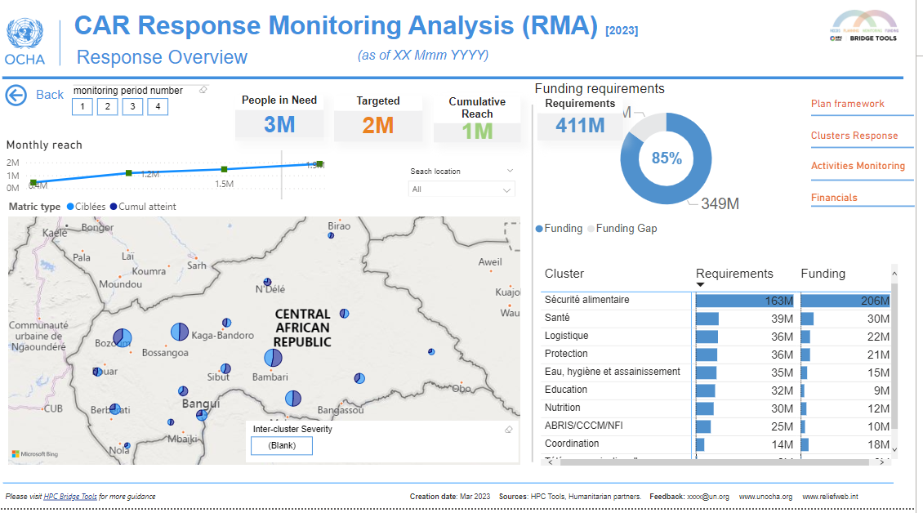
Compartir de información en Internet :
WWW.HUMANITARIANACTION.INFO
Notes:
Cada vez más países apuestan por un intercambio dinámico de información en línea:
El principal canal para ello es Acción Humanitaria
Este sitio presenta todos los planes de respuesta colectiva, coordinados por la OCHA (HRP, FA) o por el ACNUR o la OIM (Planes de Respuesta Regional).
Se dirige a todos los públicos
Ofrece una visión general para cada país, de la situación, el plan de respuesta, las necesidades financieras y las actualizaciones de financiación, y los resultados a lo largo del año.
¿Cuáles son las ventajas de los informes en línea?
- Puedo compartir estos datos de seguimiento sin esperar a los demás
- Estamos más cerca del tiempo real.

Slide 30
Información en tiempo real
ESTÁS AQUÍ
las noticias vuelan...
Notes:
No hay preguntas en esta diapositiva, es sólo una broma sobre los datos en tiempo real

Slide 31
Calendario de presentación de informes
Informar
Diseñar
Recopilar
Analizar
Actuar
Evaluar
Recopilar
Analizar
Notes:
Como informaremos a través de distintos canales en distintos momentos y para distintas audiencias, es bueno elaborar un calendario que muestre cómo ocurrirá esto a lo largo del año.
Como hemos visto, dicho calendario es uno de los componentes del Plan de Monitoreo.
En este ejemplo, vemos que el país compartirá información en línea de manera continua sobre la Acción Humanitaria, además de producir un tablero de mando cada trimestre, 2 informes de progreso durante el año y un informe de fin de año.
Nada es obligatorio aquí, es el país quien decide qué canales de intercambio de información se utilizarán, y prepara su propio calendario.
CLICK- Y esto permite contar los pasos previos al informe: recopilación y análisis
Es esencial dejar claro a todos qué producto se espera y cuándo.
es la promesa a los destinatarios, a todos aquellos que necesitarán estos informes
Y es el compromiso de todos los que tendrán que participar en la elaboración de estos informes. Una vez acordada la intención por todos, la OCHA puede dirigirse al clúster y decirle "oye, acuérdate de proporcionarme los datos para el informe en esta fecha"

Slide 32
Buenas y Malas Noticias
X
Todo perfecto. Bien hecho. Un éxito. Muy bien. 100%. Sin problemas. Somos los campeones. Todos los objetivos cumplidos.
No está mal / excelente aquí / Algunos problemas allí / un fallo grave / 67% / los problemas identificados son ... / acción correctiva aplicada / ...
Notes:
Supongamos que el trabajo de monitoreo detecta una serie de cuestiones problemáticas: retrasos, objetivos no alcanzados, quejas, ... ¿Qué debemos hacer con ello?
Podemos pensar “no mostremos eso”.
La información de monitoreo no debe revelar problemas y errores a ningún público externo, ya que dañaría la imagen de la comunidad humanitaria, disminuyendo posiblemente futuras contribuciones financieras. Presentemos sólo las buenas noticias y ocultemos los aspectos negativos. O incluso recojamos sólo las buenas noticias, y hagámoslas buenas cuando no lo sean.
Deberíamos tomárnoslo de otra manera: ”No hacerse de la vista gorda”
- El monitoreo de la respuesta no es un ejercicio de relaciones públicas. Su primera finalidad es interna, para permitir la adopción de medidas correctivas. Si no reconocemos los problemas, ¿cómo podríamos resolverlos? Construyamos un sistema de monitoreo que proporcione la información más objetiva, por buena o mala que sea. Monitorear es como hacer una foto.
- Luego veremos qué partes de la misma deben presentarse al exterior y cómo. Y al hacerlo, no debemos tener miedo a reconocer las áreas que requieren mejoras. Ser transparente aumenta la credibilidad de todos los informes elaborados por la comunidad humanitaria.

Slide 33
¿CUÁNTOS SON?
Población Total
Evaluación de la Situación y las Necesidades,
HNO, MIRA
Afectada
Necesitada
(in need) HNO / MIRA / SitAn
Personas Necesitadas
Destinataria
Planificación, HRP, Llamamiento Urgente
Personas Destinatarias
Alcanzada
Monitoreo, Informes, HumanitarianAction.info
Cubierta
Personas Alcanzadas
Notes:
Toda la acción humanitaria consiste en prestar asistencia a las personas.
Con el fin de preparar, ejecutar y supervisar este trabajo, a menudo tenemos que clasificar y contar grupos de personas.
Contar a los grupos de población es algo difícil, por lo que deberíamos hablar más bien de estimar las cifras de población.
El siguiente gráfico sirve para clasificar los grupos de población en relación con una intervención humanitaria:
Dentro de una zona geográfica determinada, podemos considerar:
CLICK * Población total de la zona
CLICK * Población afectada: todos los afectados por la crisis
CLICK * Personas necesitadas de ayuda humanitaria
CLICK * Personas destinatarias de la ayuda prevista
CLICK * Personas alcanzadas / cubiertas por la asistencia realmente prestada
Este hermoso gráfico se llama « el MODELO DE LA CEBOLLA»
Permite utilizar una terminología bien definida en las fases de CLICK 1) evaluación de la situación y las necesidades, CLICK 2) planificación, y CLICK 3) monitoreo e intercambio de información.
Cuando utilizamos indicadores que cuentan personas, a menudo empleamos el término "número de casos", y principalmente utilizamos los conceptos de Personas Necesitadas (PIN) / Personas Destinatarias / y Personas Alcanzadas.
Podemos utilizar este indicador de población a todos los niveles: actividad / proyecto / grupo sectorial / o para todo el Plan de Respuesta Colectiva.
En todos los países que cuentan con un plan de respuesta colectiva, es obligatoria una medida: estimar las personas necesitadas, las personas destinatarias y las personas a las que llega el plan a lo largo de un año civil. Estos valores se presentan cada año en el Informe Humanitario Global.

Slide 34
RECURSOS PARA EL MONITOREO DE LA RESPUESTA
Dónde ir y qué leer
https://kmp.hpc.tools/content/hpc-monitoring
Plantilla anotada del Plan de Seguimiento HRP: EN / FR / ES
Guía de seguimiento de la respuesta humanitaria (2016): EN / FR
Seguimiento de la respuesta: Introducción a los conceptos básicos (ppt): EN / FR
Registro de indicadores humanitarios: EN
Guía sobre cifras de población humanitaria: EN
Estimación de las personas a las que se llega a nivel nacional: EN / FR
Orientaciones y plantilla para el Informe Periódico de Seguimiento (2016): EN / FR
Guía y plantilla del cuadro de mando humanitario : EN
Seguimiento en caso de emergencia: EN / FR
Puede enviar sus comentarios sobre esta presentación y, si lo desea, solicitar más presentaciones grabadas sobre el monitoreo a : Goetghebuer@un.org
Notes:
Para profundizar en los fascinantes temas relacionados con el seguimiento de la respuesta, a continuación se ofrece una lista de diversas orientaciones que pueden resultar útiles para diferentes cuestiones. Sin embargo, no existe una guía completa sobre el seguimiento de la respuesta y su aplicación a los HRP. Debería existir una y trabajaremos en ello. Muchas gracias por su atención.

Slide 35
Bienvenido al quiosco sobre el uso de indicadores
El objetivo del quiosco es familiarizar a los participantes con los principales parámetros utilizados para los indicadores: etiqueta / unidad / necesidad / línea de base / objetivo / resultado / rendimiento, metadatos, desagregación, agregación,...
...aplicados a los distintos tipos de indicadores: #, %, % compuesto, sí-no, Likert, etc.
La sesión se compone de una serie de ejemplos prácticos: se presenta una situación concreta, con preguntas, se invita a los participantes a debatir y, a continuación, el animador aporta las aclaraciones necesarias.

Slide 36
GRACIAS

